Slide 1



Slide 2

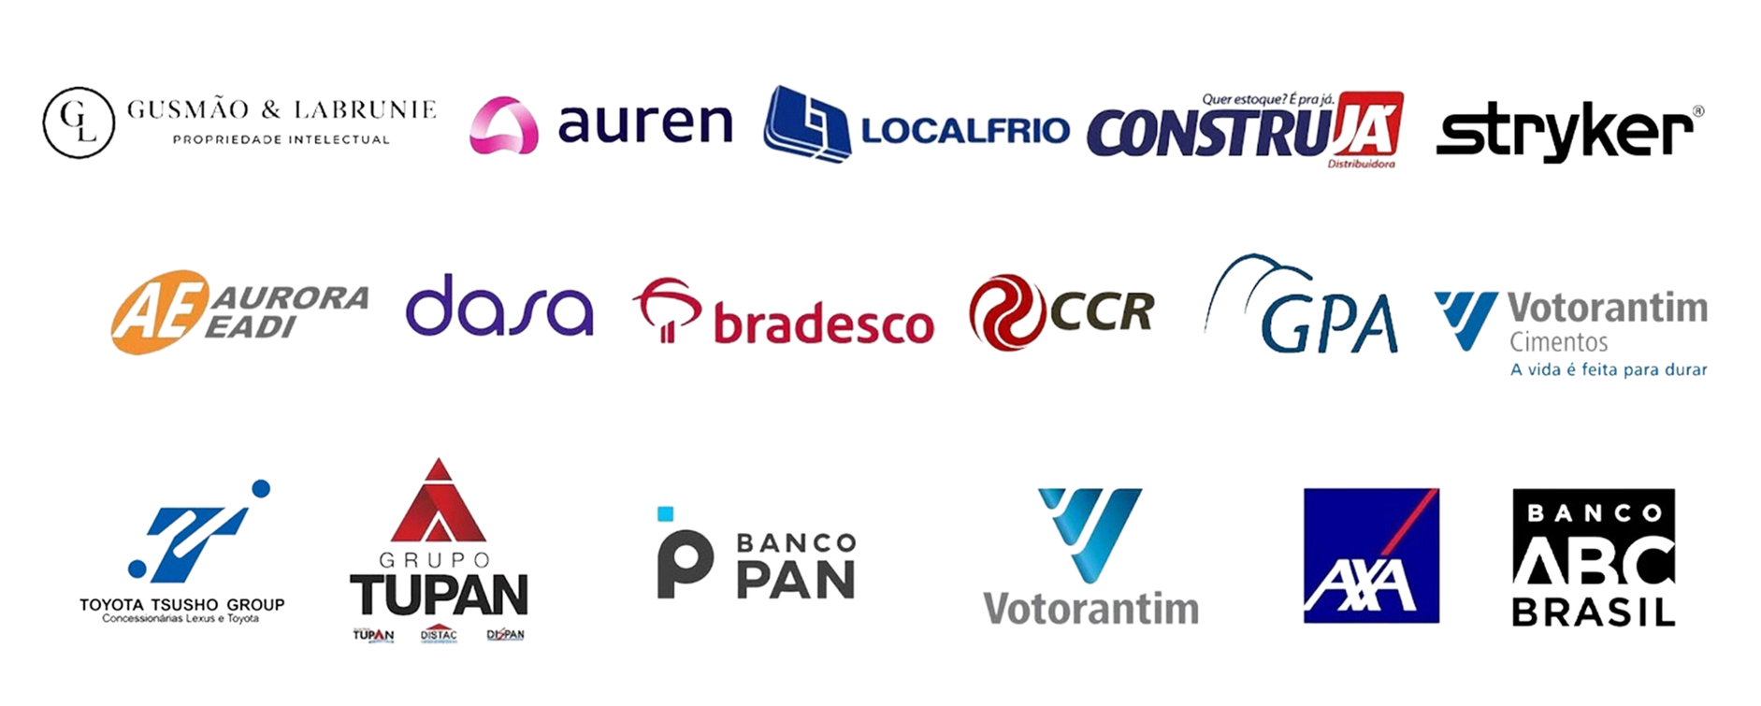


Alguns Clientes

Slide 3


Agentes de IA: Transformando a Automação de Processos
  Grandes mudanças sempre causam medo e incerteza
  A IA não é a 1ª tecnologia a substituir trabalho humano

Slide 4

Lições da História: A Máquina a Vapor e a IA
  Inicio do seculo XIX: movimento ludista
  Economista Jean-Baptiste Say: ducado de Lancaster saltou de 40.000 para 1.500.000 na indústria têxtil

Slide 5


O Futuro Promissor da IA
  One Man Billion Company – empresa de um homem só
  Jesse Livermore, que em 1929 e Michael Burry em 2008 – exceções que viraram regra

Slide 6





Agentes de IA: Seus Colaboradores Digitais
Fragmenta o
Problema
Delega Tarefas
Executa Etapas
Retorna Soluções

Slide 7

IA vs RPA: Flexibilidade e Adaptação
RPA: Regras Fixas
Agentes de IA: Adaptação
  Programado para tarefas específicas.
  Adapta-se a mudanças no meio do caminho.
  Para de funcionar com mudanças nas regras.
  Basta descrever o objetivo.
  Exige reprogramação manual.
  Aprende e ajusta conforme necessário.

Slide 8
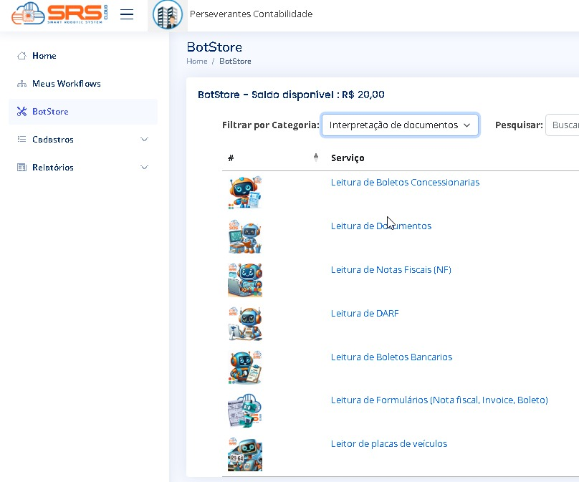
Como Podemos Ajudar
SRS Cloud integrado com IA
Plataforma centralizada para gerir suas automações e IAs
Agentes de IA Próprios
Inteligência artificial customizada e adaptável aos seus processos
Modelos de Linguagem (LLM)
LLMs para melhorar atendimento, gerar relatórios e automatizar comunicação com alta precisão e personalização.

Slide 9

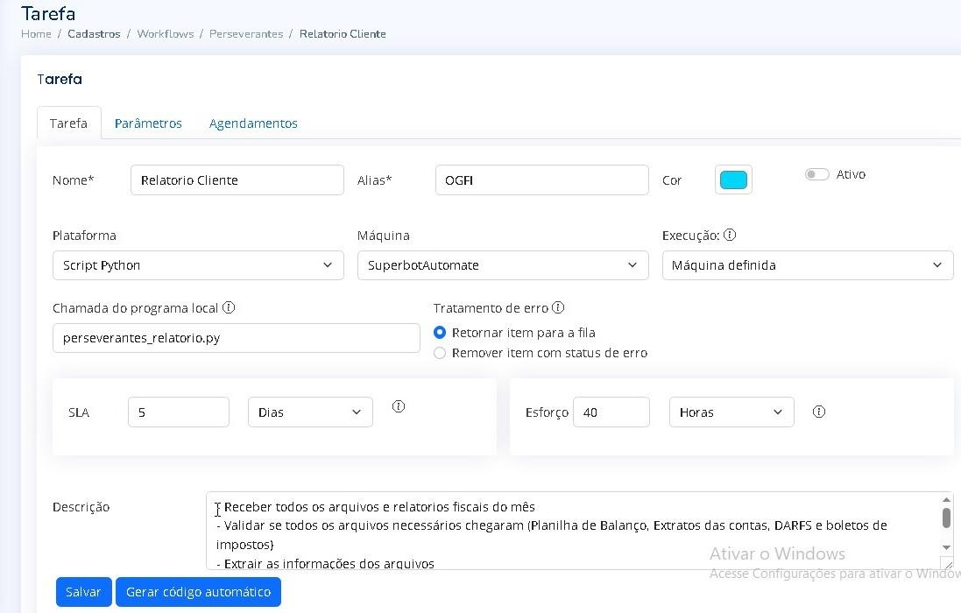
Case: Automate Brasil
Recebimento de Tarefas
Agente entende o que deve ser feito via
SKU/lista.
Busca Inteligente
Pesquisa em sites e coleta textos/imagens.
Geração de Conteúdo
Usa LLM para descrições comerciais.
Seleção de Imagens
Tratamento e formatação de imagens.
Cadastro Automatizado
Envio para API e validação.
Relatórios e Aprendizado
Monitoramento e melhoria contínua.

Slide 10

Resultados
Aspecto | Antes | Depois com SRS Cloud + Agente de IA
Controle de processos | Fragmentado, com planilhas e comunicação informal | Centralizado em uma única plataforma com rastreabilidade
Tempo para executar tarefas | Elevado, com retrabalhos frequentes | Reduzido significativamente por meio de automações
Visibilidade da operação | Baixa, com informações dispersas | Alta, com dashboards e relatórios em tempo real
Dependência de pessoas | Alta – processos manuais e baseados em conhecimento tácito | Baixa – conhecimento estruturado em fluxos automatizados
Custo operacional | Elevado – mão de obra intensiva e ineficiências | Reduzido – menor necessidade de intervenção humana
Qualidade das entregas | Variável – depende de quem executa | Padronizada, com menor margem de erro
Tendência de ROI | - | Crescente a partir do 2º mês, acumulando mais de R$ 300 mil em 3 anos

Slide 11



Conclusão: O Colaborador Digital do Futuro
O que você deixaria de fazer hoje, se tivesse um assistente digital capaz de fazer isso por você —
de forma mais eficiente, rápida e em constante evolução?

Slide 12



Alianças e
Parcerias
Endereço
E-mail
Avenida Paulista, 2.006 - CJ 903 Bela Vista - São Paulo / BRASIL - CEP 01310 - 926
richard.marcondes@automate.com.br
Estamos à disposição para transformar seus desafios em casos de sucesso. Entre em contato conosco e descubra como a automação pode impulsionar seus resultados e otimizar suas operações.

